Slide 1

ФГБОУ ВО «РОССИЙСКИЙ УНИВЕРСИТЕТ МЕДИЦИНЫ» МЗ РФ
Кафедра скорой медицинской помощи
«Проблемы диуретической терапии при декомпенсации хронической сердечной недостаточности»
Ассистент кафедры Медведева Н.А.

Slide 2
ГОСПИТАЛИЗАЦИЯ В СВЯЗИ С ОСН И ПРОГНОЗ
Функция сердца и тяжесть ХСН
Гипотеза: Каждая госпитализация – это следствие повреждения миокарда и/или почек, приводящего к дальнейшему прогрессированию заболевания
Risk of death increases substantially with each subsequent HF hospitalization
Setoguchi S et al. Am Heart J 2007
Госпитализация
Риск смерти значительно возрастает с каждой последующей госпитализацией в связи с СН
Госпитализация
Госпитализация
Gheorghiade M et al. Am J Cardiol. 2005; 96 (6A)
Время
Госпитализация в связи с СН: а) независимый предиктор плохого прогноза; б) основной фактор, нарушающий качество жизни; в) ответственна за большую часть расходов при СН

Slide 3
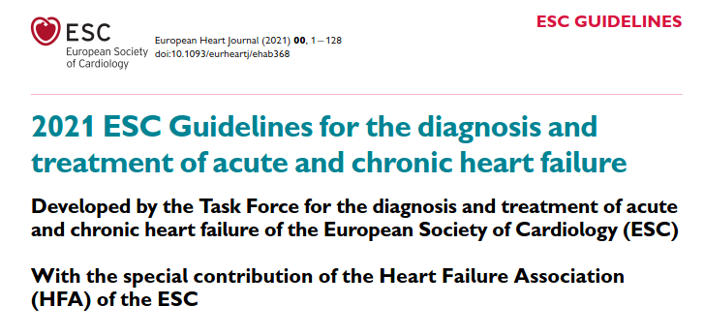
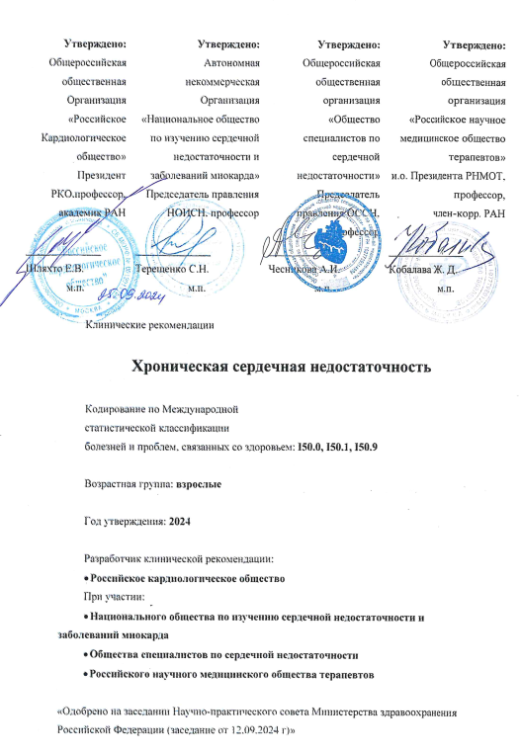
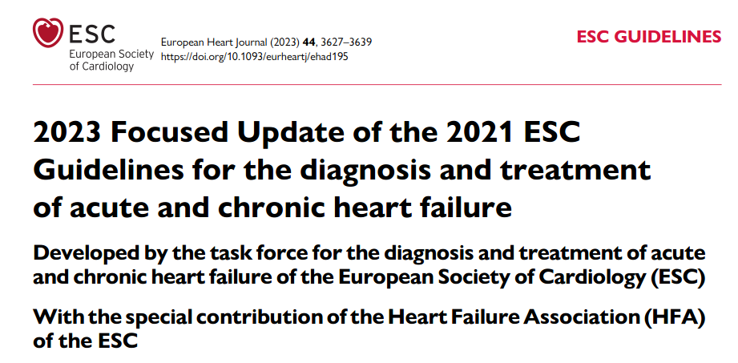
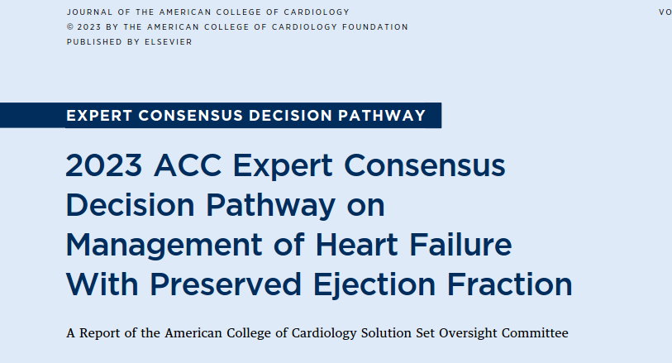
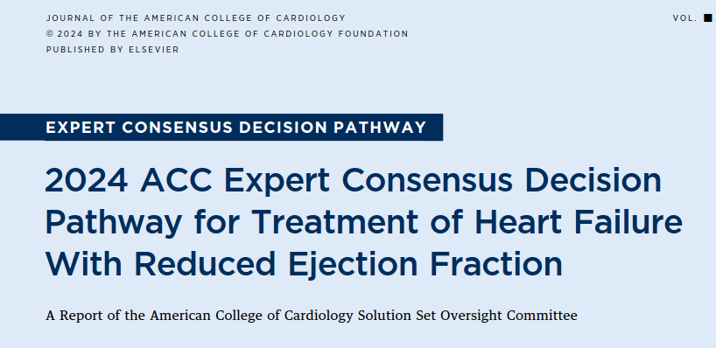

Slide 4
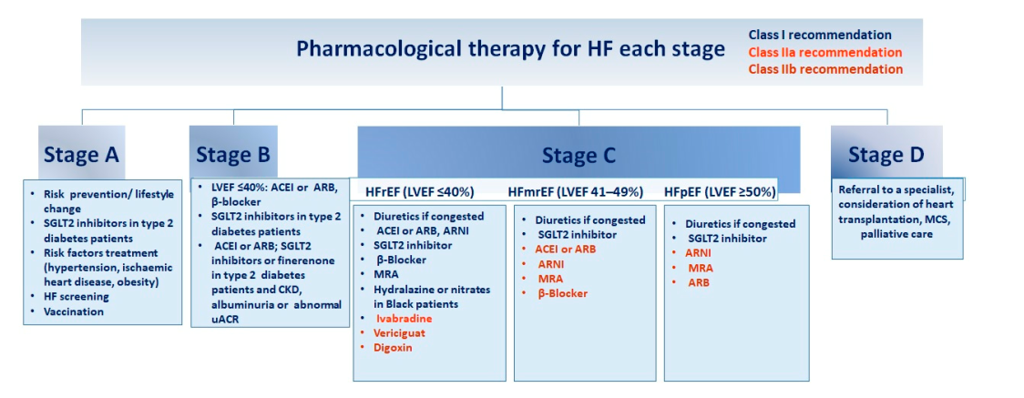
РЕКОМЕНДАЦИИ ПО ТЕРАПИИ НА ВСЕХ СТАДИЯХ СН
Stage A – Риск сердечной недостаточности; Stage B – Предсердечная недостаточность; Stage C – Сердечная недостаточность стадия 1;
Stage D – Продвинутая сердечная недостаточность стадия 2.
Bozkur B. Contemporary pharmacological treatment and management of heart failure. 2024 Aug;21(8):545-555. doi: 10.1038/s41569-024-00997-0.

Slide 5
ОСНОВНЫЕ ЗАДАЧИ НЕОТЛОЖНОЙ ТЕРАПИИ
Устранение гипоксемии
Дыхательная
поддержка
Удаление жидкости из легких
Гемодинамическая разгрузка сердца, уменьшение давления
в капиллярах легких
Вазодилятаторы
морфин
Устранение перегрузки жидкостью
Мочегонные
Поддержание достаточного
сердечного выброса, увеличение сократимости миокарда
Инотропные препараты
Мареев В.Ю., Фомин И.В., Агеев Ф.Т. и др., КЛИНИЧЕСКИЕ РЕКОМЕНДАЦИИ ОССН - РКО - РНМОТ. СЕРДЕЧНАЯ НЕДОСТАТОЧНОСТЬ: ХРОНИЧЕСКАЯ (ХСН) И ОСТРАЯ ДЕКОМПЕНСИРОВАННАЯ (ОДСН). ДИАГНОСТИКА, ПРОФИЛАКТИКА И ЛЕЧЕНИЕ. Кардиология. 2018;58(6S):8-158.

Slide 6
АЛГОРИТМ ТАКТИКИ ВЕДЕНИЯ ПАЦИЕНТОВ С ОСТРОЙ ДЕКОМПЕНСАЦИЕЙ СН
Одновременные
вмешательства
Одновременные
исследования
Острая фаза лечения
Продолжать фармакотерапию в соответствии с клин. рекомендациями. Раннее назначение АМКР при низком уровне калия. Ограничение натрия и жидкости. В/в введение калия и магния при необходимости
Мониторинг ЧДД, ЧСС, АД, сердечный ритм, сатурация О2.
Контроль веса тела до начала терапии диуретиками.
Контроль симптомов гипоперфузии
Leonova M.V. European Consensus on use of diuretics in chronic heart failure 2019. Meditsinskiy sovet = Medical Council. 2020;(4):12–21. (In Russ.) doi: 10.21518/2079-701X-2020-4-12-21.

Slide 7
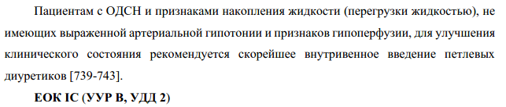
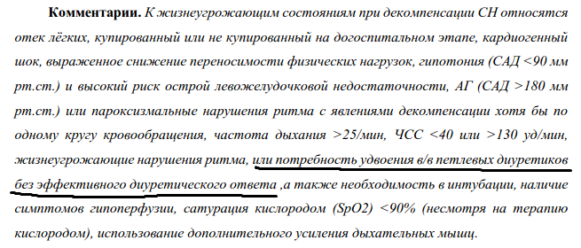
Клинические рекомендации «Хроническая сердечная недостаточность» , 2024.

Slide 8
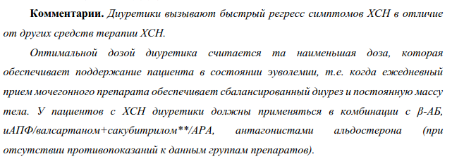
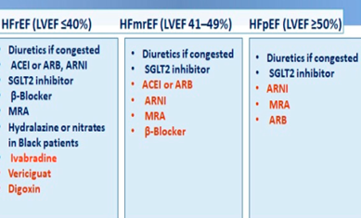
ЭФФЕКТИВНОСТЬ ДИУРЕТИЧЕСКОЙ ТЕРАПИИ
У пациентов с СН диуретики должны применяется в комбинации с β-адреноблокаторами, иАПФ (при непереносимости- АРА) или валсартаном+сакубитрилом, антагонистами альдостерона (спиронолактон или эплеренон)
и ингибиторами НГЛТ-2 (Дапаглифлозин)
(квадротерапия)
Клинические рекомендации «Хроническая сердечная недостаточность» , 2024
Bozkur B. Contemporary pharmacological treatment and management of heart failure. 2024Aug;21(8):545-555. doi: 10.1038/s41569-024-00997-0.

Slide 9
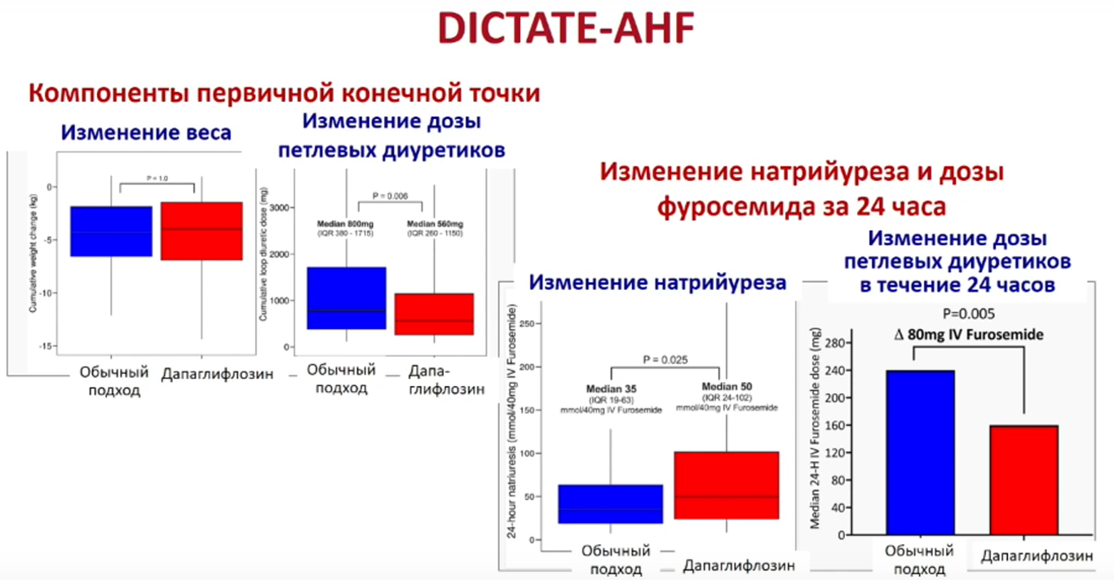
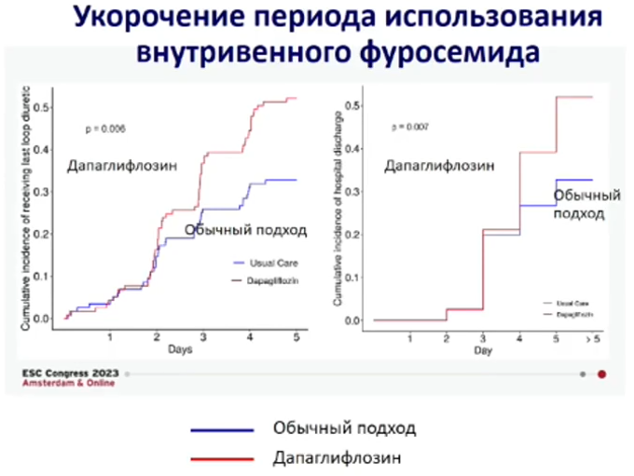
ВЛИЯНИЕ ДАПАГЛИФЛОЗИНА НА ЭФФЕКТИВНОСТЬ ДИУРЕТИЧЕСКОЙ ТЕРАПИИ
Исследование DICTATE-AHF Эффективность и безопасность Дапаглифлозина при острой СН
Дапаглифлозин повышает эффективность диуретиков (увеличение диуреза и натрийуреза, снижение общей дозы и продолжительности приема петлевых диуретиков)
Раннее начало терапии Дапаглифлозином у пациентов с СН безопасно устраняет застойные явления
Am Heart J Efficacy and safety of dapagliflozin in acute heart failure: Rationale and design of the DICTATE-AHF trial. 2021 Feb:232:116-124. doi: 10.1016/j.ahj.2020.10.071. Из доклада Честниковой А.Н. Российский национальный конгресс кардиологов 2024.

Slide 10
ФАКТОРЫ, ВЛИЯЮЩИЕ НА ЭФФЕКТИВНОСТЬ ДИУРЕТИКОВ
Нестероидные противовоспалительные средства (НПВС) блокируют действие мочегонных препаратов посредством ингибирования простагландинов * и замедляют экскрецию натрия и воды **
«Ложная резистентность» - избыточное употребление поваренной соли может формировать клиническую ситуацию, сходную с диуретикорезистентностью ***
Электролитные нарушения (гипокалиемия, гипомагниемия, гипонатриемия) ****
* Brater DC. Resistance to loop diuretics. Why it happens and what to do about it. Drugs 1985; 30: 427−443. ; Kimberly RP and Plotz PH. Aspirin-induced depression of renal function. N Engl J Med 1977; 296: 418–424. ; Muther RS, Potter DM and Bennett WM. Aspirin-induced depression of glomerular filtration rate in normal humans. role of sodium balance. Ann Intern Med 1981; 94: 317–321. ;
** Koopmans PP, Thien T and Gribnau FW. Influence of non-steroidal anti-inflammatory drugs on diuretic treatment of mild to moderate essential hypertension. Br Med J Clin Res Ed 1984; 289: 1492–1494.
***Pokhrel N., Maharjan N., Dhakal B., Arora R.R. Cardiorenal syndrome: A literature review // Exp Clin Cardiol. 2008. Vol. 13 (4). P. 165–170.; Cody RJ, Kubo SH and Pickworth KK. Diuretic treatment for the sodium retention of congestive heart failure. Arch Intern Med 1994; 154: 1905−1914
*** * Клинические рекомендации 2020г. Российский кардиологический журнал 2020;25 (11):4083. Клинические рекомендации. «Хроническая сердечная недостаточность», 2024.

Slide 11
АКТУАЛЬНОСТЬ ПРОБЛЕМЫ
Несмотря на использование внутривенных мочегонных средств, 42% больных выписывается из стационара с сохраняющимися явлениями СН
Приблизительно у 25% – 30% больных, госпитализированных по поводу декомпенсации СН, развивается резистентность к мочегонной терапии
Резистентная сердечная недостаточность является причиной увеличения частоты госпитализаций, сокращения межгоспитального периода и увеличения длительности госпитализаций
,
Регистр ADHERE, Am. Heart J.. 2005

Slide 12
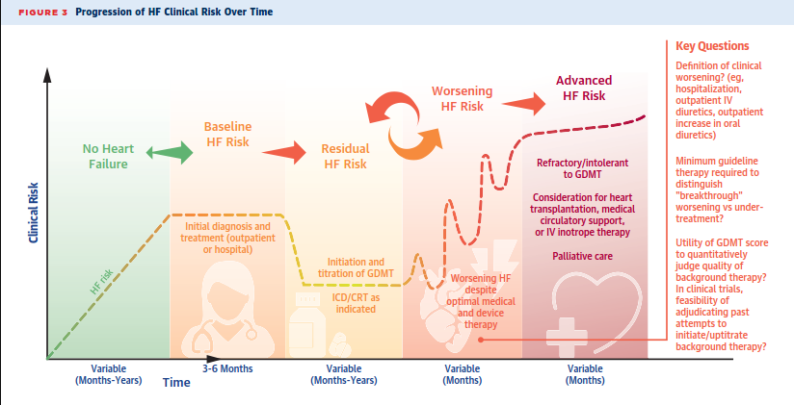
МЕСТО РЕФРАКТЕРНОЙ СЕРДЕЧНОЙ НЕДОСТАТОЧНОСТИ В ПРОГРЕССИРОВАНИИ ХРОНИЧЕСКОЙ СЕРДЕЧНОЙ НЕДОСТАТОЧНОСТИ

Slide 13
ОПРЕДЕЛЕНИЕ РЕЗИСТЕНТНОСТИ К ДИУРЕТИКАМ/РЕФРАКТЕРНАЯ СЕРДЕЧНАЯ НЕДОСТАТОЧНОСТЬ
рефрактерный отечный синдром - толерантность к дегидратационному лечению, в частности, к использованию диуретиков *, недостаточный диуретический эффект***
«Мочегонное сопротивление» - недостаточная экскреция натрия (FENa+) <0.2% (показывает количество выделенного натрия (mmol/time) как процент фильтрованной нагрузки натрия)
Нарушение чувствительности к диуретикам, приводящая к снижению натрийуреза и диуреза, ограничивающую возможность достижения эуволемии, или неспособность уменьшить объем внеклеточной жидкости, несмотря на правильное использование диуретиков**
* ОССН, РКО и РНМОТ по диагностике и лечению ХСН, Журнал сердечная недостаточность 2013-том 14.№7 (Хроническая сердечная недостаточность. Клинические рекомендации 2020)
** Европейский консенсус применения диуретиков при хронической сердечной недостаточности 2019
*** Клинические рекомендации 2020г. Российский кардиологический журнал 2020;25 (11):4083. Клинические рекомендации. «Хроническая сердечная недостаточность», 2024

Slide 14
ИЗМЕНЕНИЯ ФАРМАКОКИНЕТИКИ ДИУРЕТИКА У ПАЦИЕНТОВ С СЕРДЕЧНОЙ НЕДОСТАТОЧНОСТЬЮ
нарушение всасывания и сниженная скорость всасывания диуретика вследствие отека слизистой желудочно-кишечного тракта ^{1, 4}
снижение почечного кровотока и нарушение секреции в проксимальных извитых канальцах, следовательно, недостаточная концентрация внутриканальцевого диуретика ^{4,5}
задержка во времени достижения максимальной дозы препарата в просвете канальцев почки ^{2,3}
Gottlieb SS, Khatta M, Wentworth D, et al. The effects of diuresis on the pharmacokinetics of loop diuretic furosemide and torsemide in patients with heart failure. Am J Med 1998; 104: 533−538.
Brater DC, Day B, Burdette A, et al. Bumetanide and furosemide in heart failure. Kidney Int 1984; 26: 183−189.
Brater DC, Seiwell R, Anderson S, et al. Absorption and disposition of furosemide in congestive heart failure. Kidney Int 1982; 2: 171−176.
Brater DC. Resistance to loop diuretics. Why it happens and what to do about it. Drugs 1985; 30: 427−443.
Gerlag PG and van Meijel JJ. High-dose furosemide in the treatment of refractory congestive heart failure. Arch Intern Med 1988; 148: 286−291.

Slide 15
РОЛЬ СНИЖЕНИЯ ФИЛЬТРАЦИОННОЙ ФУНКЦИИ ПОЧЕК В ФОРМИРОВАНИИ РЕЗИСТЕНТНОСТИ К ДИУРЕТИКАМ
38% пациентов с ХСН имеют нарушенную функции почек и, таким образом, подвергаются повышенному риску развития резистентности к диуретикам
снижения фильтрационной функции почек приводит к постепенному исчезновению натрийуретических свойств у тиазидных диуретиков и значительному уменьшению натрийуретических свойств у петлевых диуретиков
* Taylor SH. Diuretic therapy in congestive heart failure. Cardiol Rev 2000; 8: 104–114. ; Kramer BK, Schweda F and Riegger GA. Diuretic treatment and diuretic resistance in heart failure. Am J Med 1999; 106: 90−96.
** McClellan WM, Flanders WD, Langston RD, et al. Anemia and renal insufficiency are independent risk factors for death among patients with congestive heart failure admitted to community hospitals: a population-based study. J Am Soc Nephrol 2002; 13: 1928–1936.

Slide 16
ФЕНОМЕН «ТОРМОЖЕНИЯ»
развивается буквально через несколько дней активной диуретической терапии
Причиной является резкая активация нейрогормонов (ангиотензина II, альдостерона, катехоламинов, вазопрессина) и реакция на резко развивающуюся гиповолемию
происходит рикошетная задержка натрия, направленная на восстановление водного гомеостаза организма
Almeshari K., Ahlstrom N.G., Capraro F.E., Wilcox C.S. A volume-independent component to postdiuretic sodium retention in humans. J. Am. Soc. Nephrol. 1993;3:1878–83
Brater D.C. Update in diuretic therapy: clinical pharmacology. Sem. Nephrol. 2011;31(6):483–94.

Slide 17
ИЗМЕНЕНИЯ В НЕФРОНЕ ПОЧКИ, УЧАСТВУЮЩИЕ В ФОРМИРОВАНИИ РЕЗИСТЕНТНОСТИ К ДИУРЕТИКАМ
Истощение экспрессии в эпителиоцитах нефрона цГМФ (универсальный вторичный мессенджер семейства натрийуретических пептидов), приводящее к значительному уменьшению или даже утрате эффектов этих гормонов.
2. постоянное ингибирование реабсорбции натрия в проксимальных отделах петли Генле, в свою очередь вызывает клеточную гипертрофию и повышение реабсобции натрия в дистальных отделах извитых канальцев
3. Нарушение внутрипочечной гемодинамики
тромбозы на микроциркуляторном уровне и в магистральных почечных венах
Valentin JP, Qiu C, Muldowney WP, et al. Cellular basis for blunted volume expansion natriuresis in experimental nephrotic syndrome. J Clin Invest 1992;90(4):1302–12. Bramham K, Hunt BJ, Goldsmith D. Thrombophilia of nephrotic syndrome in adults. Clin Adv Hematol Oncol 2009;7(6):368–72.

Slide 18
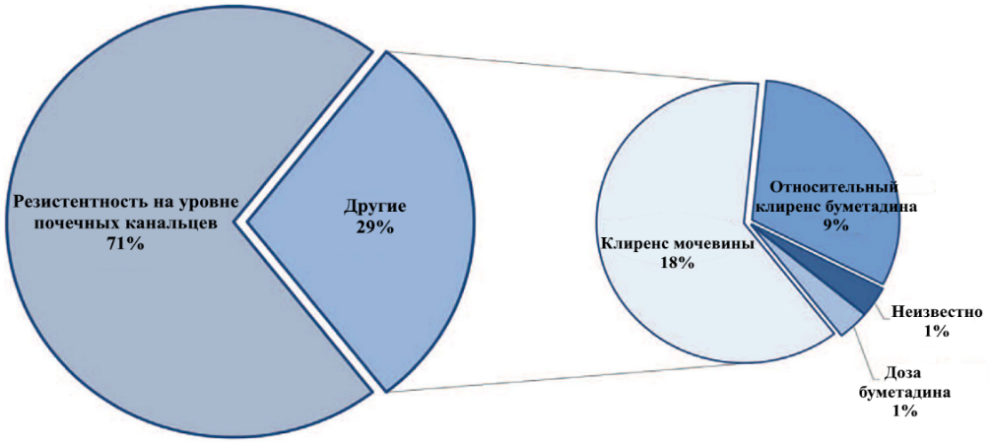
ОТНОСИТЕЛЬНАЯ СИЛА ФАКТОРОВ, СВЯЗАННЫХ С ДИУРЕТИЧЕСКИМ ОТВЕТОМ ПРИ ОСТРОЙ СЕРДЕЧНОЙ НЕДОСТАТОЧНОСТИ
*Eur J Heart Fail. Author manuscript; available in PMC 2018 November 12.
**Leonova M.V. European Consensus on use of diuretics in chronic heart failure 2019. Meditsinskiy sovet = Medical Council. 2020;(4):12–21. (In Russ.) doi: 10.21518/2079-701X-2020-4-12-21.

Slide 19
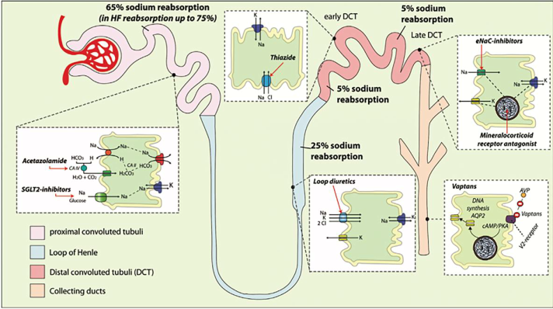
МЕТОДЫ ПОВЫШЕНИЯ ЭФФЕКТИВНОСТИ ДИУРЕТИКОВ/ПРЕОДОЛЕНИЕ РЕЗИСТЕНТНОСТИ
и/или увеличение дозы, частоты и времени введения диуретика, с целю усиления диуретического ответа (преренальная резистентность)
рекомендуется комбинация петлевых диуретиков (фуросемида или торасемида) с тиазидными для улучшения клинических симптомов (ренальная резистентность)
добавление к петлевым диуретикам
ацетазоламида ***
*** 2016 ESC GUIDELINES FOR THE DIAGNOSIS AND TREATMENT OF ACUTE AND CHRONIC HEART FAILURE. 2017. Russian Journal of Cardiology. DOI:10.15829/1560-4071-2017-1-7-81
* Клинические рекомендации 2020г. Российский кардиологический журнал 2020;25 (11):4083. Клинические рекомендации. «Хроническая сердечная недостаточность», 2024.

Slide 20
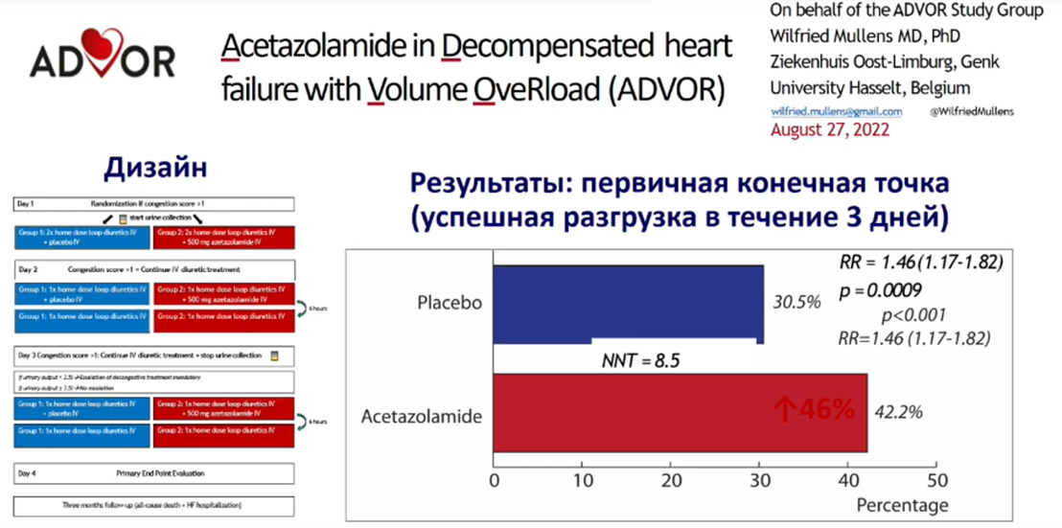
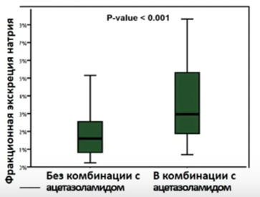
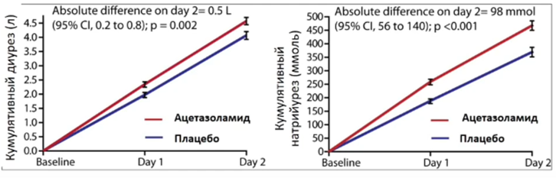
РОЛЬ АЦЕТАЗОЛАМИНА В СОСТАВЕ ДИУРЕТИЧЕСКОЙ ТЕРАПИИ
Ацетазоламид может улучшить эффективность петлевых диуретиков
Eur J Heart Fail Acetazolamide in Decompensated Heart Failure with Volume Overload trial (ADVOR): baseline characteristics. 2022 Sep;24(9):1601-1610 doi: 10.1002/ejhf.2587
из доклада Честниковой А.Н. Российский национальный конгресс кардиологов 2024

Slide 21
ДВУХМИНУТНАЯ ОЦЕНКА ГЕМОДИНАМИЧЕСКОГО ПРОФИЛЯ
Застой в малом круге?
НЕТ ДА
Доказательство застоя в малом круге:
Ортопноэ
Застой в легких больше 25%
Гепатомегалия
Асцит
Пульсация
Хрипы
Ритм галопа
Гепатоюгулярный рефлекс
Теплый и сухой
Теплый и мокрый
НЕТ
ДА
A
B
Гипоперфузия тканей?
Холодный и сухой
Холодный и мокрый
L
C
Доказательство гипоперфузии тканей:
Низкое пульсовое давление
Прохладные конечности
Сонливость, заторможенность
Гипотония ингАПФ и низкий уровень Na в сыворотке крови
Причина ухудшения почечной функции

Slide 22
ТЕРАПИЯ СОГЛАСНО КЛИНИЧЕСКОЙ КЛАССИФИКАЦИИ ТЯЖЕСТИ ХСН
Перегрузка жидкости (застой)
 | Нет | Да
Нет | Теплые и Сухие | Теплые и Сухие
Да | Холодные и Сухие | Холодные и Влажные
Диуретики
Вазодилататоры
Гипоперфузия
Диуретики
Вазодилататоры
Инотропы
Инотропы
Жидкость
Инотропы
Вазодилататоры
+/- Диуректики

Slide 23
МЕТОДЫ ПОВЫШЕНИЯ ЭФФЕКТИВНОСТИ ДИУРЕТИКОВ/ПРЕОДОЛЕНИЕ РЕЗИСТЕНТНОСТИ
Мареев В.Ю., Фомин И.В., Агеев Ф.Т. и др., КЛИНИЧЕСКИЕ РЕКОМЕНДАЦИИ ОССН - РКО - РНМОТ. СЕРДЕЧНАЯ НЕДОСТАТОЧНОСТЬ: ХРОНИЧЕСКАЯ (ХСН) И ОСТРАЯ ДЕКОМПЕНСИРОВАННАЯ (ОДСН). ДИАГНОСТИКА, ПРОФИЛАКТИКА И ЛЕЧЕНИЕ. Кардиология. 2018;58(6S):8-158.

Slide 24
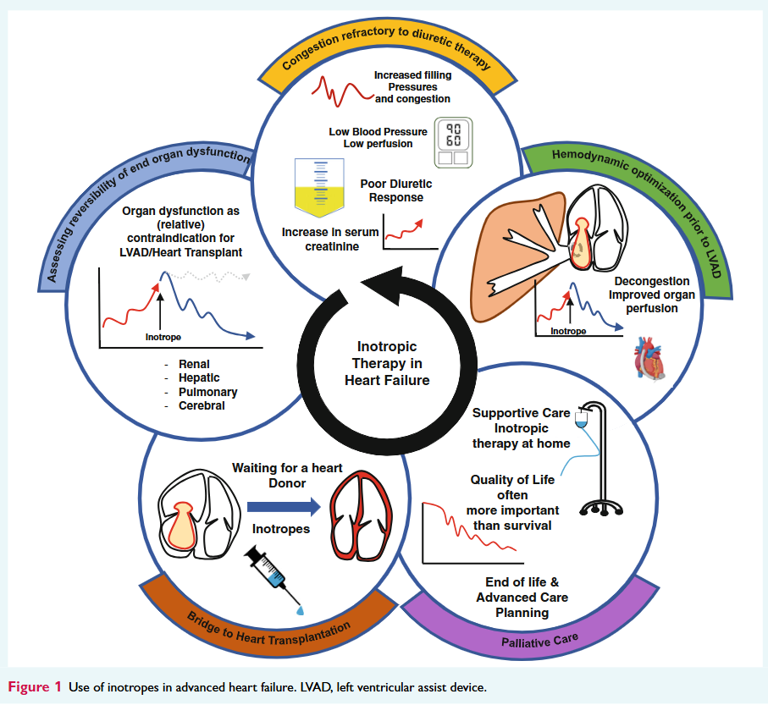
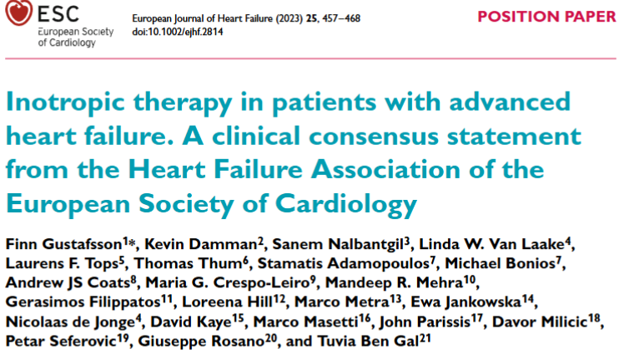
МЕТОДЫ ПОВЫШЕНИЯ ЭФФЕКТИВНОСТИ ДИУРЕТИКОВ/ПРЕОДОЛЕНИЕ РЕЗИСТЕНТНОСТИ
Инотропная терапия у пациентов с прогрессирующей сердечной недостаточностью. Клиническое консенсусное заявление Ассоциации сердечной недостаточности Европейского общества кардиологов
European Journal of Heart Failure (2023) 25, 457–468 POSITION PAPER doi:10.1002/ejhf.2814

Slide 25
ЗАКЛЮЧЕНИЕ
Практические аспекты диуретической терапии также актуальны, как и проблема декомпенсации хронической сердечной недостаточности.
Диуретики должны применяется в комбинации с β-адреноблокаторами, иАПФ/АРА/валсартаном+сакубитрилом/антагонистами альдостерона и ингибиторами НГЛТ-2(квадротерапия).
Патогенез резистентности к диуретикам является многофакторным: изменения фармакодинамики диуретика на фоне ХСН; феномен «торможения», изменения в нефроне почки.
Для повышения эффективности диуретической терапии, в том числе и на догоспитальном этапе, необходимы оптимальный подбор дозы, комбинация и режим введения диуретиков под мониторингом гемодинамических показателей и показателей функции дыхания.

